Slide 1
Тээвэрлэх зөөх ажил явагддаг ажлын байрыг коронавирусын дэгдэлтээс хамгаалах
Аешэ Назлиоолу
Туркийн Хөдөлмөрийн эрүүл ахуй, аюулгүй байдлын ерөнхий газар
2020 оны 9 сар

Slide 2
Илтгэлийн бүтэц
Гараар зөөх ажлын тодорхойлолт, хамрах хүрээ
Гараар зөөх ажлаас үүссэн булчин, ясны бүтцэд бий болдог хүндрэлүүд
Гараар зөөх ажлуудтай холбоотой булчин, ясны тогтолцооны эмгэгүүд
Гараар зөөх ажил дахь эрсдлийн хүчин зүйлүүд
Эрсдлийн үнэлгээ ба шийдлийн талаарх саналууд
Гараар зөөх ажилд коронавирусээс урьдчилан сэргийлэх арга хэмжээ
Туркийн туршлага- Хяналтын хуудас

Slide 3
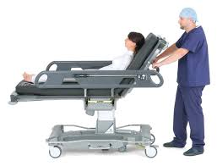
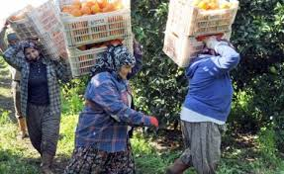
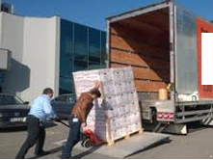
Гараар зөөх, тээвэрлэх ажил
Гараар зөөх, тээвэрлэх ажил нь үйлдвэрлэл, үйлчилгээ, барилга, эрүүл мэнд, хоол хүнс, нэхмэл, хөдөө аж ахуй, эрчим хүч, уул уурхай, аялал жуулчлал, логистик зэрэг бараг бүх салбарт явагддаг үйл ажиллагаа юм. Эдгээр бүх салбарт ажиллаж буй ажилчдын тоог харгалзан үзвэл гараар зөөн тээвэрлэх ажил нь хөдөлмөрийн эрүүл мэнд, аюулгүй байдлын талаас маш чухал билээ.

Slide 4

Гараар зөөх, тээвэрлэх ажил
Гараар зөөх, тээвэрлэх ажил нь нэг болон хэд хэдэн ажилтан ачааг өргөж, доошлуулж, түлхэж, татаж, зөөх гэх мэт ажлыг хэлнэ. Тус ажлыг хийж байх үеэр ажлын зохисгүй байдлаас шалтгаалан ажилтны бүсэлхий болон нуруунд гэмтэл учруулж болзошгүй эрсдлийг дагуулдаг.

Slide 5
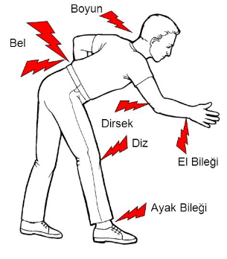
Гараар зөөх ажлаас үүссэн булчин, ясны бүтцэд бий болдог хүндрэлүүд
Өргөх, барих, зөөх, татах, түлхэх,
Хэцүү биеийн байдал,
Хөл дээрээ байнга зогсч ажиллах,
Урагш бөхийх,
Өвдөг сөгдөх,
Гар мөрний түвшнээс дээш гарах,
Маш их хүч шаардсан ажил,
Хүрч очиход төвөгтэй байдал (шатаар авирах, авирах),
Гарыг багаж хэрэгсэл болгон ашиглах (цохих, гулзайлгах, дарах),
Гар ажиллагаа нь байнга хийгддэг ажил,
Бие бүхэлдээ чичрэх,
Гар чичиргээ.

Slide 6
Гараар зөөх ажлуудтай холбоотой булчин, ясны тогтолцооны эмгэгүүд
Нурууны эмгэг
Мөр, гарны эмгэг
Өвдөг, шагай, хөлний эмгэг

Slide 7
Гараар зөөх ажил дахь эрсдлийн хүчин зүйлүүд
Ачааны онцлог
Биеийн хүч чадлын шаардлага
Ажлын орчны онцлог
Ажлын байранд тавигдах шаардлага
Хувь хүний ​​эрсдэлт хүчин зүйлүүд

Slide 8
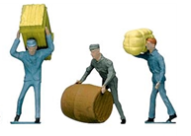
Ачааны онцлог
Хэрвээ ачаа:
Хэт хүнд,
Хэт том,
Хатуу,
Тогтворгүй эсхүл доторх эд зүйл хөдөлдөг,
Биеэс хол байх, бие бөхийх, тохой өндөр байрлалд хүргэдэг,
Ослын үед гэмтэл учруулж болзошгүй хүнд, хурц эрмэгтэй

Slide 9
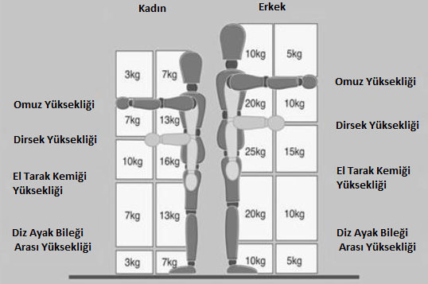
Ачааны онцлог
Ачаа маш хүнд бол
Гараар зөөх тээвэрлэх ажлыг үнэлэхдээ ачааны жин нь анхаарах шаардлагатай цорын ганц хүчин зүйл биш. Давталт, хувь хүний ​​чадавхи, ачааны хэлбэр, ажиллах орчин зэрэг олон хүчин зүйлийг анхаарч үзэх хэрэгтэй.

Slide 10
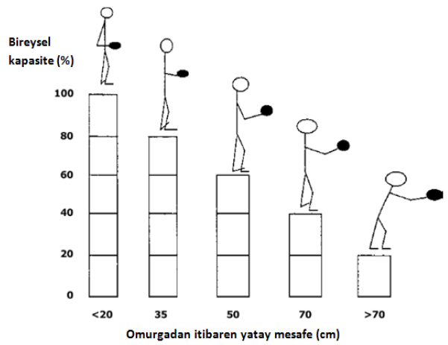
Ачааны онцлог
Хэрвээ ачаа нь биеэс хол байвал, ажилтан нуруугаа нугалах, мушгих шаардлагатай бол
Биеэс хол өргөж ачааны жинд биеийн түвшинд өргөж байгаа ачаанаас 5 дахин их байна.

Slide 11

Биеийн хүчний шаардлага
Хэрвээ ажил
Хэт хүнд,
Их биеэ (бүсэлхийнээс дээш) эргүүлж байж өргөдөг,
Гэнэтийн ачаалал, эсвэл өгцөм хөдөлгөөн шаарддаг (эрүүл мэндийн ажилтнууд),
Бие тэнцвэргүй байдалд байгаа бол
Нуруу, бэлхүүс гэмтэх эрсдэлтэй.

Slide 12
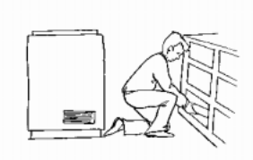
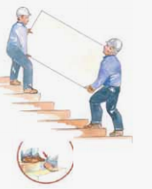
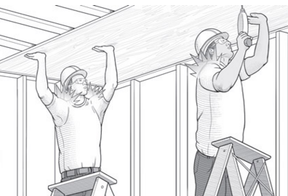
Ажиллах орчны онцлог
Хэрэв ажлын байр хангалттай өргөн, өндөртэй,
Хэрэв тэгш бус гадаргуутай эсвэл тогтворгүй унах, гулсах аюултай,
Хэрэв ажлын орчин, нөхцөл нь ажилтнуудад биеийн тохиромжтой байрлалд ачааг зөөхөд тохирохгүй,
Хэрэв ажлын байр нь ачааг буулгах, өргөх шаардлагатай түвшний хоорондох зөрүү их байвал
Хэрэв орчны температур, чийгшил, агааржуулалт тохиромжгүй бол:

Slide 13
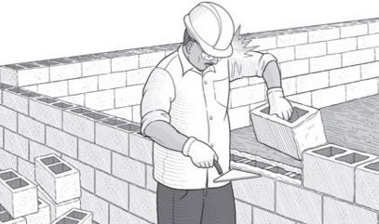
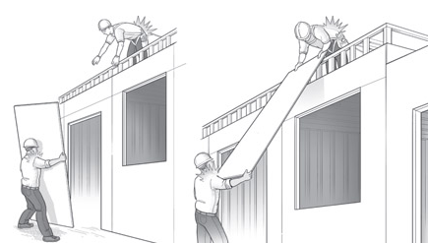
Ажлын байранд тавигдах шаардлага
Дараахь ажлын төрлүүдээс нэг эсвэл хэд хэдэн аргыг ашиглах шаардлагатай бол тус ажил нуруу болон бэлхүүс гэмтэх эрсдэлтэй байдаг.
Хэт их эсвэл хэт урт хугацааны турш биеийг бэлхүүсээр эргэхийг шаарддаг ажил,
Амрах хугацаа хангалтгүй байдаг,
Хэт их дээшээ өргөх, доош буулгадаг ажил,
Ажилчдаас үл хамаарах ажлын темп /хурд/ бүхий ажил.

Slide 14


Хувь хүний ​​эрсдэлт хүчин зүйлүүд
Ажилчдын бие бялдар тухайн ажлыг гүйцэтгэхэд тохиромжгүй байх,
Ажилд тохиромжгүй хувцас, гутал эсвэл бусад хувийн эд зүйл ашиглах,
Ажилчид хангалттай, зохих мэдлэг, сургуулилалт байдаггүй.

Slide 15
Эрсдэлийг үнэлэх
Үнэлгээ хийхдээ анхаарах асуудал: | Осол гэмтэлтэй холбоотой эрсдлийг бууруулах арга замууд:
Ажиллах үедээ: Биеэс нь хол байгаа ачаа, Гулзайлах, доошоо буух, биеэ сунгах Урт зайд зөөх, Хүчтэй татах, угзрах, Олон давтамжтай үйлдэл, Амрах хугацааг хангалтгүй байлгах, Хурдан ажиллах шаардлагатай байна уу? Гэж асуух | Дараахь зохицуулалтыг хийж болох уу? Өргөх төхөөрөмж ашиглах, Бүтээмжийг нэмэгдүүлэхийн тулд ажлын байрыг сайжруулах, Биеийн мурийх, гулзайх хөдөлгөөнийг багасгах, Мөрний өндрөөс дээш хүнд даацын ачаалал өгөхөөс зайлсхийх. Тээвэрлэх зайг багасгах, Давтагдах хөдөлгөөнийг бууруулах, Биеийн нэг хэсгийн булчин ажиллаж байхад нөгөө хэсэг нь амарч байхаар ажлыг явцыг төрөлжүүлэх, Түлхэхээс илүү татах ажлыг гүйцэтгэх.

Slide 16
Эрсдэлийг үнэлэх
Ачаа: Хүнд, том, Барихад хэцүү, Тогтворгүй эсвэл гэнэт хөдлөх боломжтой (амьтан шиг), Хортой (хурц, халуун эсвэл хүйтэн), Хэлбэргүй, барьцгүй, Нүдний баримжааг хаах хэмжээний том, Зэрэг онцлог шинж чанартай юу? | Ачаа: Илүү бага эсвэл жижиг, Барихад илүү хялбар, Илүү тэнцвэртэй, Ачааны хүнд жигд Болгох боломжтой юу? Хэрэв ачаа нь өөр газраас авчруулах бол өмнө нь зөөхөд илүү хялбархан, жижиг болгох боломжтой эсэхийг асууж болно.

Slide 17
Эрсдэлийг үнэлэх
Ажлын орчинд: Явах орчин хягаарлагдмал, Гулгамтгай эсвэл саадтай гадаргуу, Шалан дээрх түвшний ялгаа, Халуун, хүйтэн, чийгтэй байх, Салхи буюу бусад хүчтэй агаарын хөдөлгөөн, Гэрэлтүүлэг муу, Ажилтны хувийн хамгаалах хэрэгсэл, хувцас өмссөн үед үүсэх хөдөлгөөний хязгаарлалт бий юу? | Дараахь зохицуулалтыг хийж болох уу? Хөдөлгөөн хийхэд учруулж байгаа саад бэрхшээлийг арилгах, Илүү сайн газар шал дэвсэх, Түвшний зөрүү ба эгц налуу гадаргууг арилгах, Хэт их хүйтэрч, халахаас сэргийлэх, Гэрэлтүүлгийг сайжруулах Ажилчдын хувцас, гутал нь ажилд тохирсон эсэхийг баталгаажуулах.

Slide 18
Эрсдэлийг үнэлэх
Хувь хүний ​​чадавхитай холбоотой: Тухайн ажил хүний биеийн хүч чадал, ур чадвараас илүүг шаардагддаг уу? Эрүүл мэндийн асуудалтай, бие махбодийн бэрхшээлтэй хүмүүс хийхэд аюултай юу? Жирэмсэн эмэгтэй хийхэд аюултай юу? Тухайн ажлыг хийхэд ажилтан тусгай мэдлэг, сургалтад хамрагдсан байх шаардлагатай юу? | Дараахь зохицуулалтыг хийж болох уу? Эрүүл мэндийн асуудалтай, хөгжлийн бэрхшээлтэй хүмүүсийн ажлын байрны үүргийг илүү нарийвчлан тогтоох, Жирэмсэн ажилтанд анхаарал хандуулах, Ажилчдад ойр, ойрхон тохиолддог нөхцөл байдлын талаар дэлгэрэнгүй мэдээлэл өгөх, Илүү их сургалт оруулах, Ажлын байран дахь эмчийн зөвлөгөө олгох.

Slide 19
Эрсдэлийг үнэлэх
Тээвэрлэхэд туслах төхөөрөмж: Тухайн хэрэгсэл ажилд тохирох уу? Хамгаалалттай юу? Хэрэгслийн дугуй ажлын байрны шалан дээр явахад тохиромжтой юу? Дугуй чөлөөтэй хөдөлж чадах уу? Бариул нь бат бөх уу? Тоормосны систем байдаг уу, бүрэн ажилладаг эсэх? | Дараахь зохицуулалтыг хийж болох уу? Ажлын хурдыг тохируулах, Энэхүү ажлыг гүйцэтгэхэд илүү тохиромжтой тоног төхөөрөмжөөр хангах, Урьдчилан сэргийлж засварлах, Төхөөрөмжийг хялбархан хөдөлгөх зорилгоор дугуй, эсвэл газрын гадаргууг өөрчлөх, Ашиглахад илүү амар бариулыг суурилуулах, Тоормосны системийг найдвартай байлгах.

Slide 20
Эрсдэлийг үнэлэх
Ажлын зохион байгуулалтын хүчин зүйлүүд: Ажил их давтагддаг, уйтгартай байдаг уу? Машин эсвэл системийн ажиллагаа маш хурдан байдаг уу? Ажилтанд өгөгдсөн ажлыг хэт их байна гэж боддог уу? Ажилчид ажил, арга барилдаа хяналт тавих нь бага байдаг уу? Менежер болон ажилчдын хоорондох харилцаа хангалтгүй юу? | Дараахь зохицуулалтыг хийж болох уу? Нэг хэвийн хэвшмэл байдлыг багасгахын тулд ажил үүргийн өөрчлөлт хийх, Ганц хүн зөөхөд хүндрэлтэй ажилд олон ажилтанг томилох, Ажилчид хоорондын сайн харилцаа холбоо, багаар ажиллах хүсэл эрмэлзлийг урамшуулах, Шийдвэр гаргах явцад ажилчдын оролцоог хангах. Илүү сайн сургалт, мэдээллээр хангах.

Slide 21


Гараар зөөх ажилд коронавирусээс урьдчилан сэргийлэх арга хэмжээ

Slide 22


Гараар зөөх ажилд коронавирусээс урьдчилан сэргийлэх арга хэмжээ
Ажлаа эхлүүлэхээс өмнө:
Биеийн температурыг хэмжих,
Мэдээлэл өгөх,
Гараа угааж цэвэрлэх,
Ажлын хувцаснаас бусад гадуурх хувцсаа далд хийх,
Маск авах,
Эрүүл ахуйн шаардлага хангаагүй эсвэл нэг удаагийн материалаар хийгдсэн эд хэрэгсэлийг дахин ашиглахаас зайлсхийх,
Ажлын талбайг халдваргүйжүүлэх,
Ажлын багаж хэрэгсэл, тээврийн хэрэгслийг халдваргүйжүүлэх.

Slide 23

Гараар зөөх ажилд коронавирусээс урьдчилан сэргийлэх арга хэмжээ
Ажиллаж байх үед:
Гараа тогтмол ариутгах,
Хэрэглэсэн маскыг шинэ маскаар сольж, журмын дагуу хаях,
Ажилчдын тоог хянах,
Эрүүл ахуй, ажилтан хоорондын зайг хангах,
Ажлын байрны агааржуулалтыг хийх,
Удаан эдэлгээ бүхий бээлийг тогтмол халдваргүйжүүлэх,
Ажлын багаж хэрэгсэл, тээврийн хэрэгслийг халдваргүйжүүлэх.

Slide 24



Гараар зөөх ажилд коронавирусээс урьдчилан сэргийлэх арга хэмжээ
Ажиллаж байх үед:
Гараар зөөхийн оронд аль болох ачаа зөөвөрлөх хэрэгслийг ашиглан ачааг ачих,
Ачааг нэг дангаар зөөж болохуйц хэмжээнд хуваах,.

Slide 25
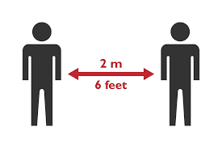
Гараар зөөх ажилд коронавирусээс урьдчилан сэргийлэх арга хэмжээ
Ажил дуусах үед:
Эрүүл ахуйг хангах, ажилтан хоорондын зайг их байлгах,
Хэрэглэсэн маскыг шинэ маскаар сольж, зохих ёсоор нь хаях,
Ажлын бээлий болон бусад хувийн хамгаалах хэрэгслийг халдваргүйжүүлж хурааж далд хийх,
Ажлын багаж хэрэгсэл, тээврийн хэрэгслийг халдваргүйжүүлэх,
Нэн ялангуяа олон тооны ажилчдын хүрдэг хэсгийг сайтар цэвэрлэх,
Ажлын хувцаснаас гадуурх хувцсыг далд хийх

Slide 26
Гараар зөөх ажилд коронавирусээс урьдчилан сэргийлэх арга хэмжээ
Ерөнхий дүрмүүд:
Ажилчдын тээврийн хэрэгслийн даац, суудал зохион байгуулалтыг сайтар төлөвлөх,
Ажилчдын тээврийн хэрэгслийг халдваргүйжүүлэх,
Эрүүл ахуйг хангах, ажилтан хоорондын зайг их байлгах,
Коронавирусын халдварын тархалтаас хэрхэн хамгаалах, эрүүл мэндээ хамгаалах талаар ажилчдад мэдээлэл өгөх,
Мөрдөгдөж байгаа онцгой байдлын төлөвлөгөө, эрсдлийн үнэлгээг шинэчлэх, үйл ажиллагааны төлөвлөгөө дахин бэлтгэх,
Нийтийн бие засах газруудад халдваргүйжүүлэх хэрэгслийг хангалттай хэмжээгээр байлгах.

Slide 27
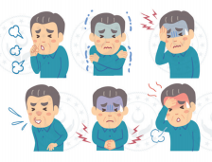
Гараар зөөх ажилд коронавирусээс урьдчилан сэргийлэх арга хэмжээ
Ерөнхий дүрмүүд:
Ажлын байранд хоорондоо зайтай байх дүрмийг дагаж мөрдөх талаарх шаардлагатай тэмдэг тэмдэглэгээг хийх,
Ажилчдад зориулж гар ариутгагч бодис авч байршуулах,
Халуурах, ханиалгах, амьсгал давчдах зэрэг шинж тэмдэг илэрсэн ажилтныг маск зүүлгэж, бусад ажилтнуудаас тусгаарлах, тусгаарлагдсан ажилтныг эмчид үзүүлэх,
Ажил олгогч ажилчиддаа тухайн ажлын байранд коронавирусын эрсдлийн эсрэг шаардлагатай арга хэмжээ авч байгаа талаар мэдээлэл өгдөг байх.

Slide 28
Баярлалаа
Notes:
***Bu bölüme giren notlar, Garamond/Times New Roman/Calibri 12 pt olarak yazılır.***

